Slide 1
高級中等學校學生學習歷程資料庫 資料規範及系統說明
管理單位：國教署中課科
承辦單位：國立暨南國際大學 資工系
教育行政資訊系統研發中心
報告者：系統分析師 王怡君 博士
104學年度全國高級中等學校教務主任工作會議

Slide 2
大綱
資料庫建置目的
資料收集時程表
學業欄位說明
科目名冊
學生資料名冊
成績名冊
期考成績名冊
缺勤紀錄名冊
系統簡介
104學年度全國高級中等學校教務主任工作會議

Slide 3
資料庫建置目的
本資料庫建置目的在於彙整全國高中職學生學業及非學業表現資料，進行資料綜整分析統計，以掌握學生學力、追蹤課綱實施成效，作為相關教育政策研擬、資源配置運用之依據。
相關統計分析結果將回饋給各高中職學校，提供各校掌握學生學力，作為教學改進參考。
104學年度全國高級中等學校教務主任工作會議

Slide 4
資料庫建置目的
未來在資料正確性及完整性得以確保的前提下， 資料庫得適度提供大專院校入學選才參採。
期逐步簡化各高中職學校及學生入學申請作業流程，並達到多元多資料入學之願景。
104學年度全國高級中等學校教務主任工作會議

Slide 5
資料蒐集範圍
1.學業表現
科目名冊
學生資料名冊
成績名冊
期考成績名冊
缺勤記錄名冊
2.非學業表現 (研擬中)
班級幹部記錄名冊
社團參與記錄名冊
競賽參與記錄名冊
研習參與記錄名冊
服務參與記錄名冊
證照記錄名冊
課外活動記錄名冊
實習記錄名冊
…
104學年度全國高級中等學校教務主任工作會議

Slide 6
學業資料收集時程表
首次上傳：104/11/1~ 104/12/15 每 年：3/1 ~ 3/31 上傳上學期資料
10/1~10/31 上傳下學期資料
103
入學學生
學測
103
入學學生
畢業
104
入學學生
學測
104
入學學生
畢業
預計 收集資料 學生 | 104/12 | 105/4 | 105/11 | 106/4 | 106/11 | 107/4
103入學 (106大學新生) | 一年級 | 一年級 二年級上學期 | 一、二年級 | 一、二年級、 三年級上學期 | 三年完整資料 | 三年完整資料
104入學 (107大學新生) |  | 一年級上學期 | 一年級 | 一年級、 二年級上學期 | 一、二年級 | 一、二年級、 三年級上學期
時
間
104學年度全國高級中等學校教務主任工作會議

Slide 7
非學業資料收集時程表
首次上傳：105/3/1~ 105/3/31 每 年：3/1 ~ 3/31 上傳上學期資料
10/1~10/31 上傳下學期資料
103
入學學生
學測
103
入學學生
畢業
104
入學學生
學測
104
入學學生
畢業
預計 收集資料 學生 | 105/4 | 105/11 | 106/4 | 106/11 | 107/4
103入學 (106大學新生) | 一年級 二年級上學期 | 一、二年級 | 一、二年級、 三年級上學期 | 三年完整資料 | 三年完整資料
104入學 (107大學新生) | 一年級上學期 | 一年級 | 一年級、 二年級上學期 | 一、二年級 | 一、二年級、 三年級上學期
時
間
104學年度全國高級中等學校教務主任工作會議

Slide 8
學業表現資料欄位說明
科目名冊
學生資料名冊
成績名冊
期考成績名冊
缺勤紀錄名冊
104學年度全國高級中等學校教務主任工作會議

Slide 9
一、科目名冊欄位說明
科目名冊封面 欄位說明
工作表名稱必須為「科目名冊封面」
序號 | 欄位 | 欄位名稱 | 欄位說明
1 | A | 學年度 | 申報的學年度。
2 | B | 學期 | 申報的學期
3 | C | 學校代碼 | 請填入上傳學校代碼。
4 | D | 學校種類 | 請填入學校種類代碼，請依下列種類填列： 普通高中填1、完全中學填2、高職填3、高中附設職業類科填4、高職附設普通科填5、進修學校(高中)填6、進修學校(高職)填7、特教學校填8。 若有多種屬性，請用”,”區隔，例如：完全中學、普高附設職校請填2,5
5 | E | 名冊別 | 科目名冊別為4。
104學年度全國高級中等學校教務主任工作會議

Slide 10
科目名冊欄位說明
工作表名稱必須為「科目名冊」
序號 | 欄位 | 欄位名稱 | 欄位說明 | 必選填
1 | A | 修課別 | 請填入科目必選修類別，必修請填1， 選修請填2，其他請填3。 | 必填
2 | B | 類別種類 | 請填入課程類別代碼，代碼如后： 部定一般必修科目，填1。 部定實習必修科目，填2。 部定專業必修科目，填3。 部定選修科目，填4。 部定活動必修科目，填5。 校定一般必修科目，填6。 校定一般選修科目，填7。 校定專業必修科目，填8。 校定專業選修科目，填9。 校定實習必修科目，填10。 校定實習選修科目，填11。 校定專精選修科目，填12。 其他科目，填13。 若無法填列，請留空白。 | 選填
104學年度全國高級中等學校教務主任工作會議

Slide 11
3 | C | 領域/分類 | 1.請填入領域代碼，代碼如后： 語文領域，填01、數學領域，填02、 社會領域，填03、自然領域，填04、 藝術領域，填05、生活領域，填06、 科技領域，填07、健康與體育，填08、 綜合活動，填09、全民國防教育，填10、 2.高中校定必\選修課程分類，代碼如后： 語文類，填11、語文類(文化基本教材)，填12、 第二外國語文類，填13、數學類，填14、 社會學科類，填15、自然科學類，填16、 生命教育類，填17、生活、科技與資訊類，填18、生涯規劃類，填19、健康與休閒類，填20、 藝術與人文類，填21、專業科目，填22、 全民國防教育類，填23； 3.若不屬於以上領域/分類之科目，為其他類，填24。 4.若無法填列，請留空白。 | 選填
4 | D | 群別 | 依教育部統計處提供”高中職暨實用技能學程群代碼對照表”填入群別名稱，若為普通高中請填11。 | 必填
104學年度全國高級中等學校教務主任工作會議

Slide 12
5 | E | 科/班/學程別 | 依教育部統計處提供”高中職暨實用技能學程群代碼對照表”填入科班(學程)別代碼。 | 必填
6 | F | 特色班/實驗班名稱 | 請填入特色班/實驗班名稱/特殊選修開課班及名稱，例如「特色班(一)：英文特色班」、「第二外語初階A」。 | 選填
7 | G | 科目名稱 | 請填入該學期核定之科目名稱。 | 必填
8 | H | 科目代碼 | 請填入該科科目代碼。 | 必填
9 | I | 一年級學分 | 填入科目於該學期一年級開設之學分數，例如3學分，填3。 | 必填
10 | J | 二年級學分 | 填入科目於該學期二年級開設之學分數，例如3學分，填3。 | 必填
11 | K | 三年級學分 | 填入科目於該學期三年級開設之學分數，例如3學分，填3。 | 必填
12 | L | 是否計算學分 | 計分填1、不計學分填2、另計學分填3 | 必填
104學年度全國高級中等學校教務主任工作會議

Slide 13
二、學生資料名冊欄位說明
(一)國教署所屬學校:
學籍資料已建置在暨大學籍管理系統，其填報欄位如下:
學生資料名冊封面 欄位說明
工作表名稱必須為「學生資料名冊封面」
序號 | 欄位 | 欄位名稱 | 欄位說明
1 | A | 學校代碼 | 依教育部統計處規範
2 | B | 學年度 | 申報的學年度。
3 | C | 學期 | 學期為1或2學期。
4 | D | 名冊別 | 學生資料名冊之名冊別為1。
104學年度全國高級中等學校教務主任工作會議

Slide 14
學生資料名冊 欄位說明
工作表名稱必須為「學生資料名冊」
序號 | 欄位 | 欄位名稱 | 欄位說明
1 | A | 身分證號 | 請填入學生身分證字號，第一碼字母均為英文大寫，例如"E123456789"；無身份證者請填列居留證字號。
2 | B | 出生日期 | 共七碼，分別為民國3碼、月日各兩碼，例如民國80年1月16日出生，填0800116。
3 | C | 所屬學校代碼 | 請填學生所屬學校代碼。
4 | D | 科/班/學程別代碼 | 請填學生科別代碼，例如機械科，請填301；詳細代碼請使用學習歷程系統代碼查詢功能；若為高職普通科一年級及高中一年級請填代碼101。
5 | E | 部別 | 日間部填1、夜間部填2、實用技能學程(日)填3、實用技能學程(夜)填4、進修部(學校)填5。
6 | F | 班別 | 編制班填1、建教班填2、重點產業班填3、雙軌旗艦訓練計劃專班填4、員工進修班填5；若班別內容不足，可通知學習歷程系統管理人員，經查核後即增加填報之選項。
7 | G | 班級座號代碼 | 請填入班級座號代碼，共五碼，第一碼為年級代碼，第二、三碼為班級代碼，第四、五碼為座號代碼，例如一年甲班1號填10101；二年甲班2號填20102。
104學年度全國高級中等學校教務主任工作會議

Slide 15
(一)非國教署所屬學校
因其學籍資料由各該主管機關管理，填報欄位如下:
學生資料名冊封面 欄位說明
工作表名稱必須為「學生資料名冊封面」
序號 | 欄位 | 欄位名稱 | 欄位說明
1 | A | 學校代碼 | 依教育部統計處規範
2 | B | 學年度 | 申報的學年度。
3 | C | 學期 | 學期為1或2學期。
4 | D | 名冊別 | 學生資料名冊之名冊別為1。
5 | E | 科/班/學程別代碼 | 請填科別代碼，例如機械科，請填301；詳細代碼請使用學習歷程系統代碼查詢功能；高職普通科一年級及高中一年級請填代碼101。
104學年度全國高級中等學校教務主任工作會議

Slide 16
6 | F | 年級班級代碼 | 請填入年級班級代碼，共三碼，第一碼為年級代碼，後兩碼為班級代碼，例如一年甲班填101；二年甲班填201。
7 | G | 部別 | 日間部填1、夜間部填2、實用技能學程(日)填3、實用技能學程(夜)填4、進修部(學校)填5。
8 | H | 班別 | 編制班填1、建教班填2、重點產業班填3、雙軌旗艦訓練計劃專班填4、員工進修班填5；若班別內容不足，可通知學習歷程系統管理人員，經查核後即增加填報之選項。
9 | I | 班級人數 | 請填入班級人數，若人數為30人，填30。
104學年度全國高級中等學校教務主任工作會議

Slide 17
學生資料名冊 欄位說明
工作表名稱必須為「學生資料名冊」
序號 | 欄位 | 欄位名稱 | 欄位說明
1 | A | 學號
2 | B | 身分證號 | 請填入學生身分證字號，第一碼字母均為英文大寫，例如"E123456789"；無身份證者請填列居留證字號。
3 | C | 註1 | 若「身份證號」欄位的值無法通過系統公式驗證，但該欄位值確實與學生之「中華民國國民身分證」之身份證字號相符請填1、重號填2、非身份證字號填3 (如居留證字號)，其餘請保留空白。
104學年度全國高級中等學校教務主任工作會議

Slide 18
4 | D | 姓名 | 請依下列方式填寫： 1.姓名中間不可有空白 2.若姓名中有特殊字，包含學校所自行造字之文字， 請使用特殊字代碼取代(請勿把無法輸入的字拆解 成多字組合或用圖片代替)。 3.特殊字代碼請使用特殊字代碼查詢系統。 https://tpde.cloud.ncnu.edu.tw/wordsearcher/index.aspx 例如：林小 ，若無法輸入「 」，請輸入該字代碼，如輸入林小{FA40}，勿輸入林小火旁或用圖片 表示。
5 | E | 性別代碼 | 男生填1、女生填2。
6 | F | 出生日期 | 共七碼，分別為民國3碼、月日各兩碼，例如民國80年1月16日出生，填0800116。
7 | G | 所屬學校代碼 | 請填學生所屬學校代碼。
8 | H | 科/班/學程別代碼 | 請填學生科別代碼，例如機械科，請填301；詳細代碼請使用學習歷程系統代碼查詢功能；若為高職普通科一年級及高中一年級請填代碼101。
104學年度全國高級中等學校教務主任工作會議

Slide 19
9 | I | 部別 | 日間部填1、夜間部填2、實用技能學程(日)填3、實用技能學程(夜)填4、進修部(學校)填5。
10 | J | 班別 | 編制班填1、建教班填2、重點產業班填3、雙軌旗艦訓練計劃專班填4、員工進修班填5；若班別內容不足，可通知學習歷程系統管理人員，經查核後即增加填報之選項。
11 | K | 班級座號代碼 | 請填入班級座號代碼，共五碼，第一碼為年級代碼，第二、三碼為班級代碼，第四、五碼為座號代碼，例如一年甲班1號填10101；二年甲班2號填20102。
12 | L | 特殊身分代碼 | 依據「高級中等學校學生學習評量辦法第8條」、「高級中等學校進修部學生學習評量辦法第9條」及「高級中等教育法第8條」之學生分類，例如原住民填1，一般生請留空白；詳細代碼請使用學習歷程系統代碼查詢功能。
104學年度全國高級中等學校教務主任工作會議

Slide 20
13 | M | 原身分證號 | 若無修改過身分證字號，請填入-1；若修改過身分證字號請填上次於本系統登錄之原身分證號，第一碼字母均為英文大寫，例如"E123456789"。
14 | N | 原出生日期 | 若無修改過出生日期，請填入-1；若修改過出生日期，請填入上次於本系統登錄之原出生日期，共七碼，例如民國80年1月16日出生者，填0800116。
15 | O | 學籍狀態代碼 | 依據「教育部國教署高級中等學校學生學籍管理手冊」之學籍代碼分類，詳細代碼請使用學習歷程系統代碼查詢功能。
16 | P | 學籍狀態生效日期 | 學籍狀態代碼之生效日期，共七碼，分別為民國3碼、月日各兩碼，例如:學生於102學年度第1學期末時向學校申請102學年度第2學期「休學」，則該休學異動事項之學籍狀態生效日期請填寫1030201。
104學年度全國高級中等學校教務主任工作會議

Slide 21
三、成績名冊欄位說明
成績名冊封面 欄位說明
工作表名稱必須為「成績名冊封面」
序號 | 欄位 | 欄位名稱 | 欄位說明
1 | A | 學校代碼 | 依教育部統計處規範
2 | B | 學年度 | 申報的學年度。
3 | C | 學期 | 學期為1或2學期。
4 | D | 名冊別 | 成績名冊之名冊別為2。
104學年度全國高級中等學校教務主任工作會議

Slide 22
成績名冊 欄位說明
工作表名稱必須為「成績名冊」
序號 | 欄位 | 欄位名稱 | 欄位說明
1 | A | 身分證號 | 請填入學生身分證字號，第一碼字母均為英文大寫，例如"E123456789"；無身份證者請填列居留證字號。
2 | B | 出生日期 | 共七碼，分別為民國3碼、月日各兩碼，例如民國80年1月16日出生者，填0800116。
3 | C | 科目代碼 | 請填入科目代碼。
4 | D | 科目學分 | 請填入課程計畫所定義之課程開設學分，例如開設2學分，填2。
5 | E | 修課科/班/學程別代碼 | 請填修課之科別代碼，例如機械科，請填301，詳細代碼請使用學習歷程系統代碼查詢功能；例如高職普通科一年級填代碼101，若有跑班但無科別代碼請填000。
6 | F | 修課班級 | 請填入修課之年級班級代碼，共三碼，第一碼為年級代碼，後兩碼為班級代碼，例如一年甲班填101；二年甲班填201；若有跑班但無班級代碼，請填000。
104學年度全國高級中等學校教務主任工作會議

Slide 23
7 | G | 修課班別 | 編制班填1、建教班填2、重點產業班填3、雙軌旗艦訓練計劃專班填4、員工進修班填5；若無跑班請留空白，若班別內容不足，可通知學習歷程系統管理人員，經查核後即增加填報之選項，若修課班級填000，則修課班別請填000。
8 | H | 原始成績 | 請依下列方式填寫本次修課之原始成績： 及格成績：請填分數，例如學生之物理學期成績為90分，填90.00。 不及格成績：請於成績前加上*，例如學生成績為40分且不及格，填*40.00。 若無成績請填入-1。 成績及格基準請依據「高級中等學校學生學習評量辦法第8條」、「高級中等學校進修部學生學習評量辦法第9條」。
9 | I | 補考成績 | 補考後及格成績：例如學生補考後成績為70分，成績依"高級中等學校學生學習評量辦法第9條"及"高級中等學校進修部學生學習評量辦法第11條"規定填寫，例如一般學生補考後通過，填60.00。 不及格成績：請於成績前加上*，例如實施補考後成績為40分且不及格，填入*40.00。 無補考成績：請填入-1。
104學年度全國高級中等學校教務主任工作會議

Slide 24
補修成績名冊 欄位說明
工作表名稱必須為「補修成績名冊」
序號 | 欄位 | 欄位名稱 | 欄位說明
1 | A | 身分證號 | 請填入學生身分證字號，第一碼字母均為英文大寫，例如"E123456789"；無身份證者請填列居留證字號。
2 | B | 出生日期 | 共七碼，分別為民國3碼、月日各兩碼，例如民國80年1月16日出生者，填0800116。
3 | C | 補修科目代碼 | 請填入補修科目代碼。
4 | D | 補修科目開設年級及學期(選填) | 請填開課年級及學期，共兩碼，第一碼為年級代碼、第二碼為學期代碼，例如第一學年第一學期，請填11，第二學年第1學期，請填21，若無法填列請留空白。
5 | E | 科目學分 | 請填入課程計畫所定義之課程開設學分，例如開設2學分，填2。
6 | F | 修課科/班/學程別代碼 | 請填修課之科別代碼，例如機械科，請填301，詳細代碼請使用學習歷程系統代碼查詢功能；若隨班附讀填科別代碼，若為自學輔導請填001，若為專班請填002。
7 | G | 修課班級 | 請填入修課之年級班級代碼，共三碼，第一碼為年級代碼，後兩碼為班級代碼，例如一年甲班填101；二年甲班填201；若為隨班附讀填修課班級代碼，若為自學輔導請填001，若為專班請填002。
104學年度全國高級中等學校教務主任工作會議

Slide 25
8 | H | 修課班別 | 編制班填1、建教班填2、重點產業班填3、雙軌旗艦訓練計劃專班填4、員工進修班填5；若為隨班附讀填修課班別代碼，若為自學輔導請填001，若為專班請填002；若班別內容不足，可通知學習歷程系統管理人員，經查核後即增加填報之選項。
9 | I | 補修成績 | 請依下列方式填寫本次重補修之原始成績： 及格成績：請填分數，例如學生之物理學期成績為90分，填90.00。 不及格成績：請於成績前加上*，例如學生成績為40分且不及格，填*40.00。 若無成績請填入-1。 成績及格基準請依據「高級中等學校學.生學習評量辦法第8條」、「高級中等學校進修部學生學習評量辦法第9條」。
10 | J | 補考成績 | 補考後及格成績：例如學生補考後成績為70分，成績依"高級中等學校學生學習評量辦法第9條"及"高級中等學校進修部學生學習評量辦法第11條"規定填寫，例如一般學生補考後通過，填60.00。 不及格成績：請於成績前加上*，例如實施補考後成績為40分且不及格，填入*40.00。 無補考成績：請填入-1。
104學年度全國高級中等學校教務主任工作會議

Slide 26
重修成績名冊 欄位說明
工作表名稱必須為「重修成績名冊」
序號 | 欄位 | 欄位名稱 | 欄位說明
1 | A | 身分證號 | 請填入學生身分證字號，第一碼字母均為英文大寫，例如"E123456789"；無身份證者請填列居留證字號。
2 | B | 出生日期 | 共七碼，分別為民國3碼、月日各兩碼，例如民國80年1月16日出生者，填0800116。
3 | C | 重修科目代碼 | 請填入重修科目代碼。
4 | D | 重修科目開設年級及學期 | 請填重修科目之原修課學年度及學期，共四碼，前三碼為學年度，第四碼為學期，例如99學年度第1學期填0991、103學年度第2學期填1032。
5 | E | 科目學分 | 請填入課程計畫所定義之科目開設學分，例如開設2學分，填2。
6 | F | 修課科/班/學程別代碼 | 若為隨班附讀，請填修課之科別代碼，例如機械科，請填301，詳細代碼請使用學習歷程系統代碼查詢功能；若隨班附讀填科別代碼，若為自學輔導請填001，若為專班請填002。。
104學年度全國高級中等學校教務主任工作會議

Slide 27
7 | G | 修課班級 | 若為隨班附讀，請填入修課之年級班級代碼，共三碼，第一碼為年級代碼，後兩碼為班級代碼，例如一年甲班填101；二年甲班填201；若為隨班附讀填修課班級代碼，若為自學輔導請填001，若為專班請填002。
8 | H | 修課班別 | 若為隨班附讀，編制班填1、建教班填2、重點產業班填3、雙軌旗艦訓練計劃專班填4、員工進修班填5；若為自學輔導請填001，若為專班請填002；若班別內容不足，可通知學習歷程系統管理人員，經查核後即增加填報之選項。。
9 | I | 重修成績 | 重修後及格成績：例如學生重修後成績為70分，成績依"高級中等學校學生學習評量辦法第9條"及"高級中等學校進修部學生學習評量辦法第11條"規定填寫，例如一般學生重修後通過，填60.00。 不及格成績：請於成績前加上*，例如重修後成績為40分且不及格，填入*40.00。
104學年度全國高級中等學校教務主任工作會議

Slide 28
四、期考成績名冊欄位說明
期考成績名冊封面 欄位說明
工作表名稱必須為「期考成績名冊封面」
序號 | 欄位 | 欄位名稱 | 欄位說明
1 | A | 學校代碼 | 依教育部統計處規範
2 | B | 學年度 | 申報的學年度。
3 | C | 學期 | 學期為1或2學期。
4 | D | 期考別 | 請填入本次上傳期考成績之期考別。
5 | E | 名冊別 | 期考成績名冊之名冊別為5。
104學年度全國高級中等學校教務主任工作會議

Slide 29
期考成績名冊 欄位說明
工作表名稱必須為「期考成績名冊」
序號 | 欄位 | 欄位名稱 | 欄位說明
1 | A | 身分證號 | 請填入學生身分證字號，第一碼字母均為英文大寫，例如"E123456789"；無身份證者請填列居留證字號。
2 | B | 出生日期 | 共七碼，分別為民國3碼、月日各兩碼，例如民國80年1月16日出生者，填0800116。
3 | C | 科目代碼 | 請填入科目代碼。
4 | D | 科目學分 | 請填入課程計畫所定義之課程開設學分，例如開設2學分，填2。
5 | E | 修課科/班/學程別代碼 | 請填修課之科別代碼，例如機械科，請填301，詳細代碼請使用學習歷程系統代碼查詢功能；若有跑班但無科別代碼請填000，若為。
104學年度全國高級中等學校教務主任工作會議

Slide 30
6 | F | 修課班級 | 請填入修課之年級班級代碼，共三碼，第一碼為年級代碼，後兩碼為班級代碼，例如一年甲班填101；二年甲班填201；若有跑班但無班級代碼，請填000。
7 | G | 修課班別 | 編制班填1、建教班填2、重點產業班填3、雙軌旗艦訓練計劃專班填4、員工進修班填5；若修課班級填000，則修課班別請填000。若班別內容不足，可通知學習歷程系統管理人員，經查核後即增加填報之選項。
8 | H | 期考成績 | 請依下列方式填寫本次期考登陸之最終成績： 及格成績：請填分數，例如學生之物理期考成績為90分，填90.00。 不及格成績：請於成績前加上*，例如學生成績為40分且不及格，填*40.00。 若無成績(例如缺考、免修)請填入-1。 成績及格基準請依據「高級中等學校學生學習評量辦法第8條」、「高級中等學校進修部學生學習評量辦法第9條」。
9 | I | 狀態代碼 | 正常請填1、補考請填2、扣考請填3、缺考請填4、免修請填5。
104學年度全國高級中等學校教務主任工作會議

Slide 31
五、缺勤紀錄名冊欄位說明
缺勤紀錄名冊封面 欄位說明
工作表名稱必須為「缺勤紀錄名冊封面」
序號 | 欄位 | 欄位名稱 | 欄位說明
1 | A | 學校代碼 | 依教育部統計處規範
2 | B | 學年度 | 申報的學年度。
3 | C | 學期 | 學期為1或2學期。
4 | D | 名冊別 | 缺勤紀錄名冊之名冊別為3。
104學年度全國高級中等學校教務主任工作會議

Slide 32
缺勤紀錄名冊 欄位說明
工作表名稱必須為「缺勤紀錄名冊」
序號 | 欄位 | 欄位名稱 | 欄位說明
1 | A | 身分證號 | 請填入學生身分證字號，第一碼字母均為英文大寫，例如"E123456789"；無身份證者請填列居留證字號。
2 | B | 出生日期 | 共七碼，分別為民國3碼、月日各兩碼，例如民國80年1月16日出生者，填0800116。
3 | C | 缺勤種類代碼 | 依據「高級中等學校學生學習評量辦法」第22條，及「高級中等學校進修部學生學習評量辦法第19條」所訂請假別， 公假填01、事假填02、病假填03、婚假填04、產前假填05、娩假填06、陪產假填07、流產假填08、育嬰假填09、生理假填10、喪假填11、曠課填12。
4 | D | 缺勤節數 | 請填入缺勤節數(不含早自習、午休及第八節)，例如缺勤節數為7節，填7。
5 | E | 缺勤起始日期 | 請填入缺勤起始日期，共七碼，分別為民國3碼、月日各兩碼，例如缺勤日為民國103年10月1日，填1031001。
6 | F | 缺勤結束日期 | 請填入缺勤起始日期，共七碼，分別為民國3碼、月日各兩碼，例如缺勤日為民國103年10月1日，填1031001。
104學年度全國高級中等學校教務主任工作會議

Slide 33
系統架構簡介
學校管理者
設定及管理各名冊管理者
管理上傳進度
科目名冊管理者
學生資料名冊管理者
成績名冊管理者
期考成績名冊管理者
缺勤紀錄名冊管理者
上傳各名冊
可查詢相關名冊資料

Slide 34
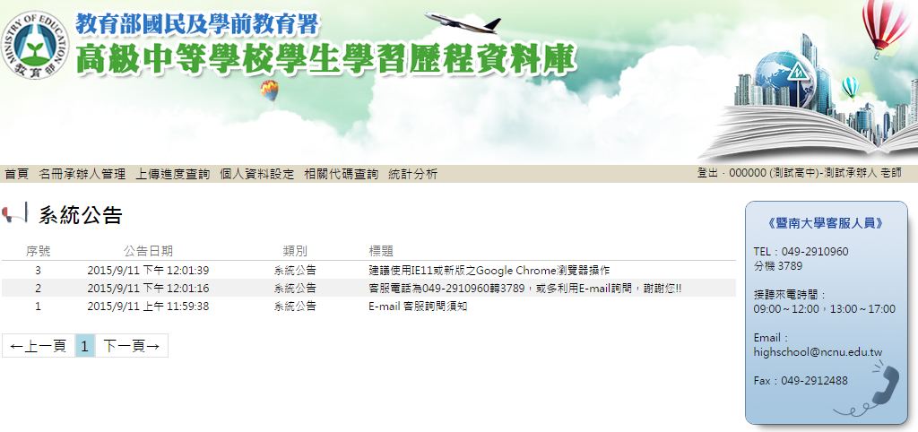
頁面說明-學校管理者登入後首頁

Slide 35
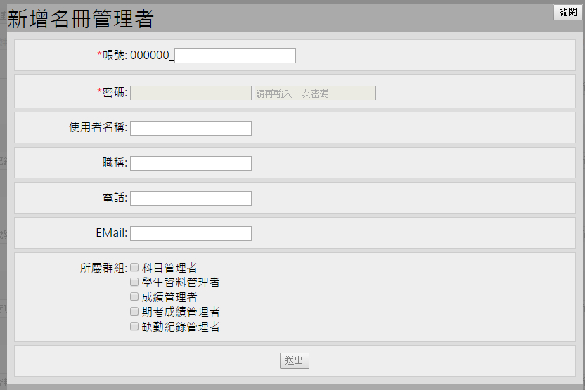
頁面說明-新增名冊管理者功能

Slide 36
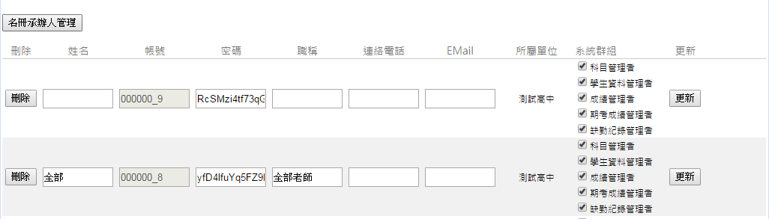
頁面說明-名冊管理功能

Slide 37
各名冊管理者上傳流程
(承辦人)
檔案上傳
(系統判斷) 資料處理
(承辦人) 確認資料
完成
上傳程序
資料錯誤

Slide 38
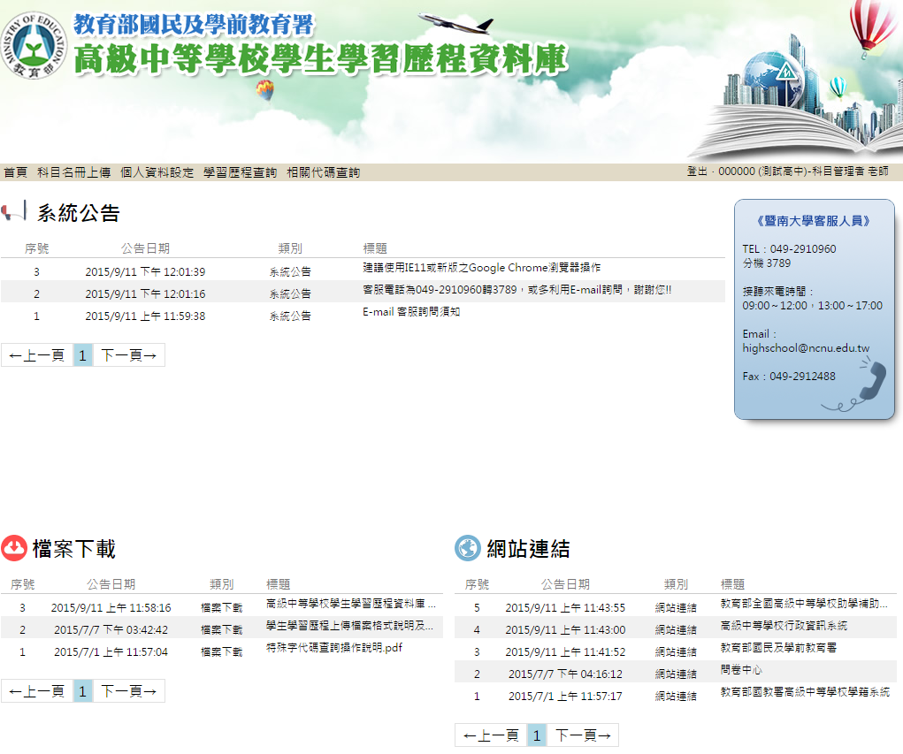
頁面說明-名冊管理者登入畫面
範例：科目名冊管理者

Slide 39
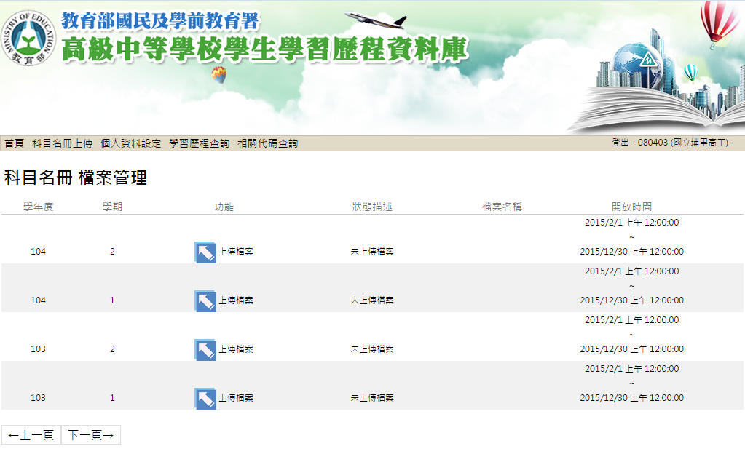
頁面說明-名冊管理者上傳流程

Slide 40
頁面說明-名冊管理者上傳流程
系統檢核
錯誤
系統檢核
完成

